Slide 1
通达物流业务系统
架构评审文稿

Slide 2
1 设计概述
通达物流业务系统主要服务于公司的同城快递业务，即公司目前既定的核心业务。公司刚刚成立，公司未来的业务能否成功运转完全取决于本系统。
现有 20 人的技术团队，准备两个月后系统开发完成上线。

Slide 3
1.1 功能概述
系统主要功能包括下单、支付、抢单通知、同步快递员位置、抢单、收件及送达状态更新。使用者主要是用户，快递员。
其他的还有系统日常维护和管理的系统管理员，及需要查看公司运营数据和相关统计报表的管理人员。

Slide 4
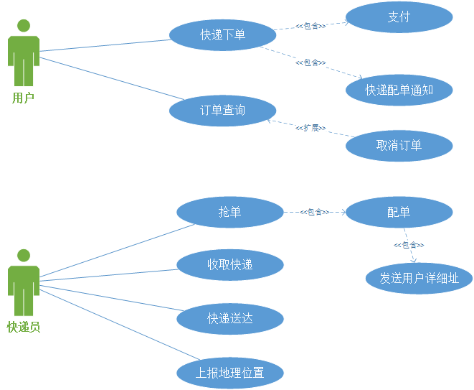
1.1.1 系统核心业务

Slide 5
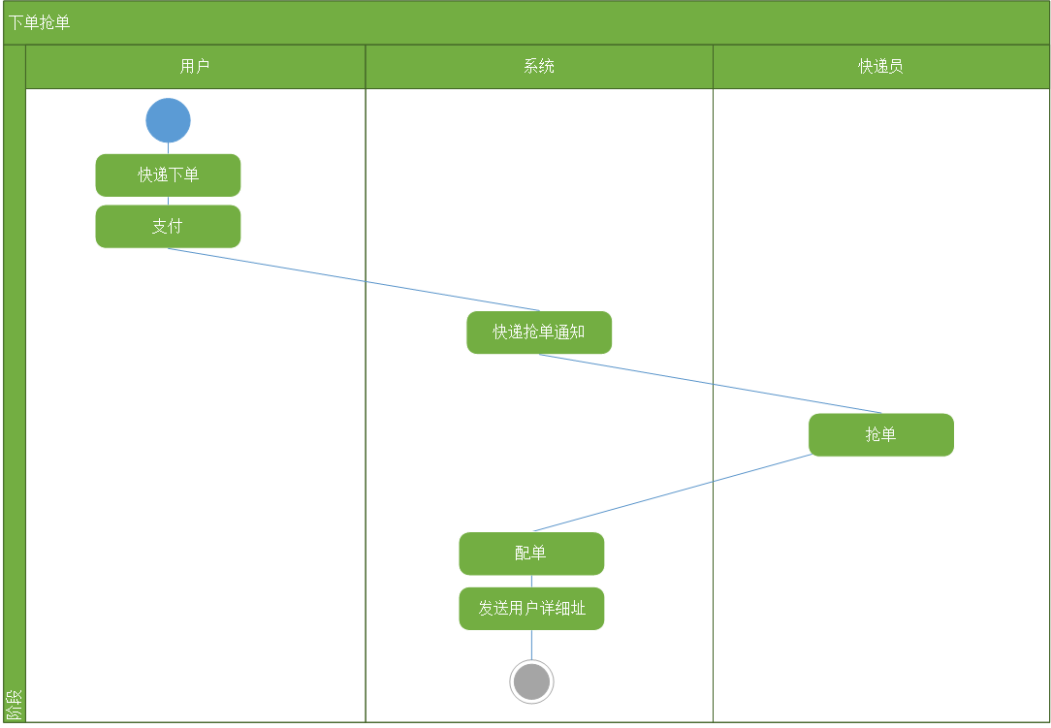
1.1.2 下单场景业务流动图

Slide 6
1.2 非功能约束
系统预计上线后三个月日单超过1万，一年日单超过50万。
1. 下单性能目标：平均响应时间<800ms，95%响应时间<1000ms，单机T PS>30；
2. 查询性能目标：平均响应时间<300ms，95%响应时间<500ms，单机T PS>100；
3. 系统核心功能可用性目标：>99.97%；
4. 系统安全性目标：系统可拦截XSS攻击 、SQL注入攻击、CSRF攻击，密码数据散列加密，客户端数据HTTPS加密，外部系统间通信对称加密；
5. 数据持久化目标：>99.99999%。

Slide 7
2 系统部署图与整体设计
系统上线预计部署 10 台云服务器：
负载均衡服务器 1 台；
网关服务器 1 台；
应用服务器 2 台；
分布式缓存服务器 2 台；
消息队列服务器 1 台；
消息消费者服务器 1 台；
数据库服务器 2 台。

Slide 8
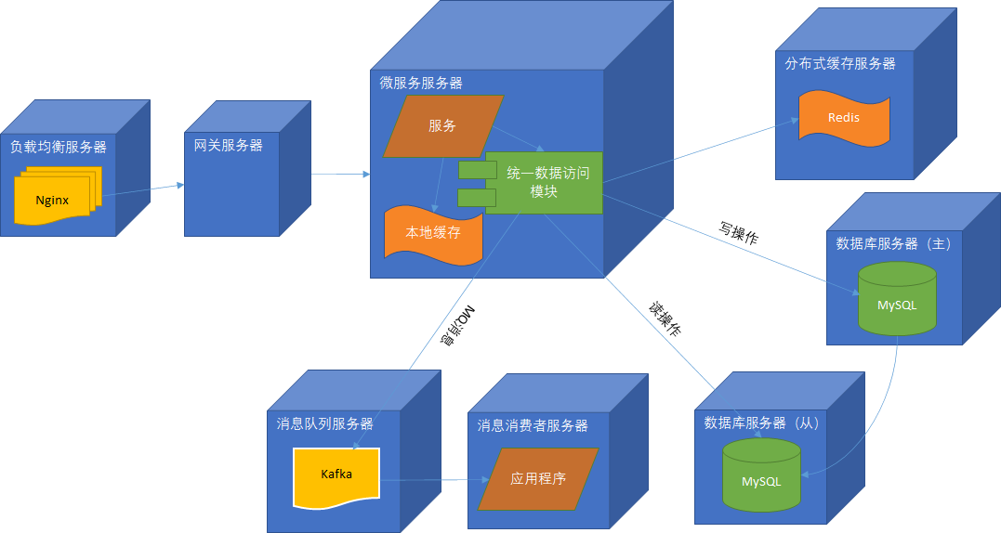
2.1 系统部署图
Notes:
网关：身份验证、安全、日志、路由等。

Slide 9
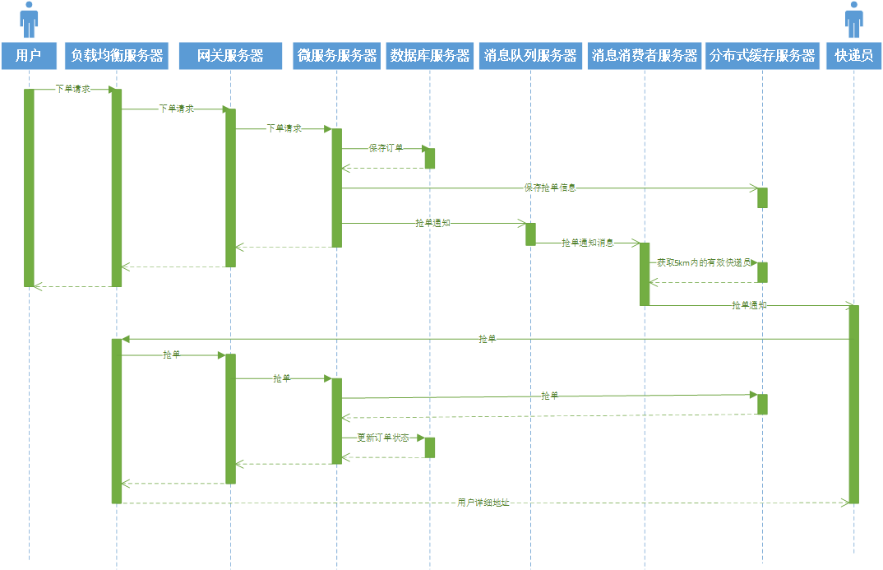
2.2 下单抢单服务器序列模型
Notes:
下单：订单服务收到请求后，保存订单到数据库，保存抢单信息到分布式缓存，推送抢单消息给消息队列。
抢单：消息消费者订阅到新的抢单消息后，获取 5km 内有效的快递员，推送抢单通知。快递员收到抢单通知开始抢单，抢到后配单更新订单状态，返回用户详细信息给快递员。

Slide 10
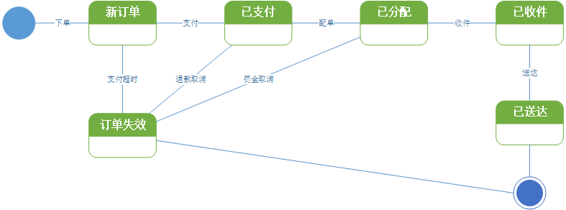
2.3 订单状态模型
Notes:
新订单：用户下单后付款失败，或其它因素未付款，达到支付超时时间后，将订单置为失效状态。
用户在配单前可以选择退款取消订单。
配单后的订单，如果取消需要缴纳一定额度的罚金。

Slide 11
谢谢

